Slide 1





Licence fondamentale en informatique applique de gestion
Projet de Fin d’Etudes
Pour l’obtention du Diplôme National de l’informatique de gestion
Conception et réalisation d’une plateforme de vente en ligne « E-Market »
Réalisé par :
Chayma Lounissi
Loua Mouaddeb
Encadré par :
Mme. Inès Mouakher Abdelmoula
Mr. AbdelMajid ABBES
Soutenu le : 29/05/2017
Année universitaire 2016-2017

Slide 2
PLAN
Plan
Introduction
Contexte du projet
Spécifications des Besoins
Etude Conceptuelle & Réalisation
Conclusion & Perspectives

Slide 3















Présentation de l’organisme d’acceuil
Fondée en juin 1998
Son activité s'articule principalement sur :
Introduction
Enregistrement d’un courrier
Collection des courriers
au niveau du bureau d’ordre
Contexte du projet
Spécification des besoins
Transport des courriers
Etude conceptuelle & Réalisation
Distribution des courriers
Conclusion & Perspectives

Slide 4

Présentation du projet
Introduction
Contexte du projet
Spécification des besoins
Etude conceptuelle & Réalisation
Conclusion & Perspectives

Slide 5
PLAN
Plan
Introduction
Contexte du projet
Spécification des besoins
Etude conceptuelle & Réalisation
Conclusion & Perspectives

Slide 6

Technologies
dépassés
Le client doit consulter plusieurs sites pour acheter divers articles
Introduction
Etude de l’existant & Problématique
Contexte du projet
Chaque fournisseur a son propre site
Spécifications des besoins
Manque
sécurité
Etude conceptuelle & Réalisation
Publicité
Conclusion & Perspective

Slide 7


Plateforme
Livraison
Objectifs et Solution Proposée
Introduction
Payement
Contexte du projet
Coût
Spécifications des besoins
Large créativité
Produits
Etude conceptuelle & Réalisation
Conclusion & Perspectives

Slide 8
PLAN
Plan
Introduction
Contexte du projet
Spécifications des besoins
Etude conceptuelle & Réalisation
Conclusion & Perspectives

Slide 9



Introduction
Identification des acteurs
Contexte du projet
Administrateur
Spécifications des besoins
Client
Etude conceptuelle & Réalisation
Fournisseur
Conclusion & Perspectives

Slide 10
Introduction
Besoins Fonctionnels
Validation des inscriptions fournisseurs
Inscription sur la plateforme
Contexte du projet
Inscriptions
Consultation et annulation des produits
Authentification
Authentification
Administrateur
Fournisseur
Spécifications des besoins
Client
Consultation des Familles
Consultation des produits
Gestion des produits
Gestion des familles
Commander produits
Etude conceptuelle & Réalisation
Gestion des activités
Conclusion & Perspectives
10

Slide 11



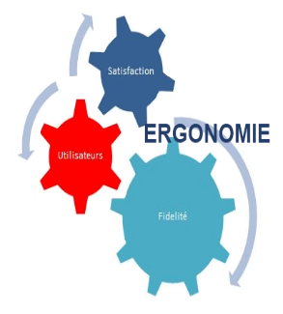
Introduction
Besoins Non Fonctionnels
Contexte du projet
Spécifications des besoins
L’extensibilité
La sécurité
La performance
L’ergonomie
Etude conceptuelle & Réalisation
Conclusion & Perspectives
11

Slide 12
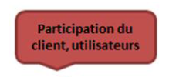

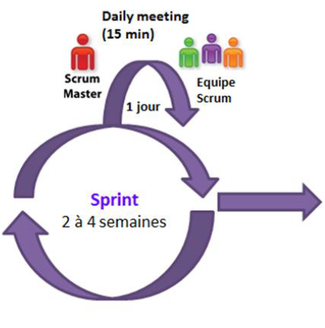

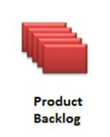
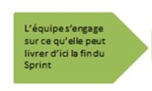
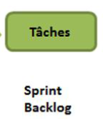
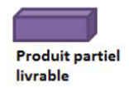

Introduction
SCRUM
Méthodologie de travail
Contexte du projet
Spécifications des besoins
Etude conceptuelle & Réalisation
Conclusion & Perspectives

Slide 13
Introduction
Release 1
Planification en sprints
Release 2
Sprint 1
Sprint 2
Sprint 3
Sprint 4
Sprint 5
Contexte du projet
01/02/2017
31/04/2017
Spécifications des besoins
sprint1
Gérer les familles
Gérer les activités
Sprint 2
Gérer les fournisseurs
Gérer les produits
Sprint 3
Gérer les clients
Sprint 4
Gérer les paniers
Sprint 5
Gérer le paiement
Etude conceptuelle & Réalisation
Conclusion & Perspectives

Slide 14
PLAN
Plan
Introduction
Contexte du projet
Spécifications des besoins
Etude conceptuelle & Réalisation
Conclusion & Perspectives

Slide 15



Introduction
Architecture Physique
Contexte du projet
HTTP/HTTPS
TCP/IP
Client
Spécifications des besoins
Accès aux données
Etude conceptuelle & Réalisation
Conclusion & Perspectives
Serveur Web

Slide 16
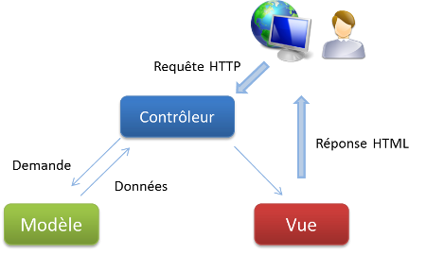
Introduction
Architecture Logique
Contexte du projet
Spécifications des besoins
Etude conceptuelle & Réalisation
Conclusion & Perspectives

Slide 17







Introduction
Environnement de travail
Contexte du projet
Spécifications des besoins
Etude conceptuelle & Réalisation
Conclusion & Perspectives

Slide 18
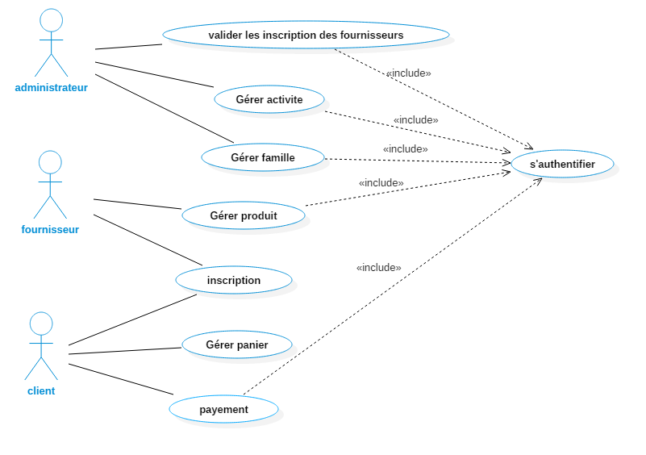

Introduction
Diagramme de cas d’utilisation global
Contexte du projet
Spécifications des besoins
Etude conceptuelle & Réalisation
Conclusion & Perspectives

Slide 19
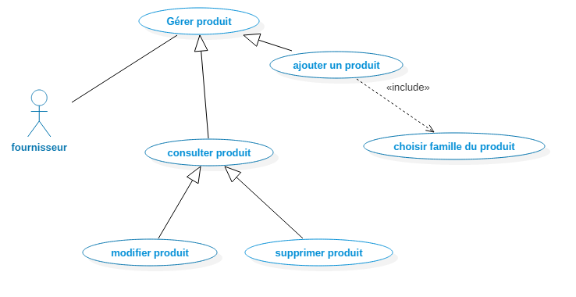
Introduction
Diagramme de cas d’utilisation « Gérer produit »
Contexte du projet
Spécifications des besoins
Etude conceptuelle & Réalisation
Conclusion & Perspectives

Slide 20
Introduction
Diagramme de séquence
« Ajout un produit »
Contexte du projet
Spécifications des besoins
Etude conceptuelle & Réalisation
Conclusion & Perspectives

Slide 21
Introduction
Diagramme de classe
Contexte du projet
Spécifications des besoins
Etude conceptuelle & Réalisation
Conclusion & Perspectives

Slide 22
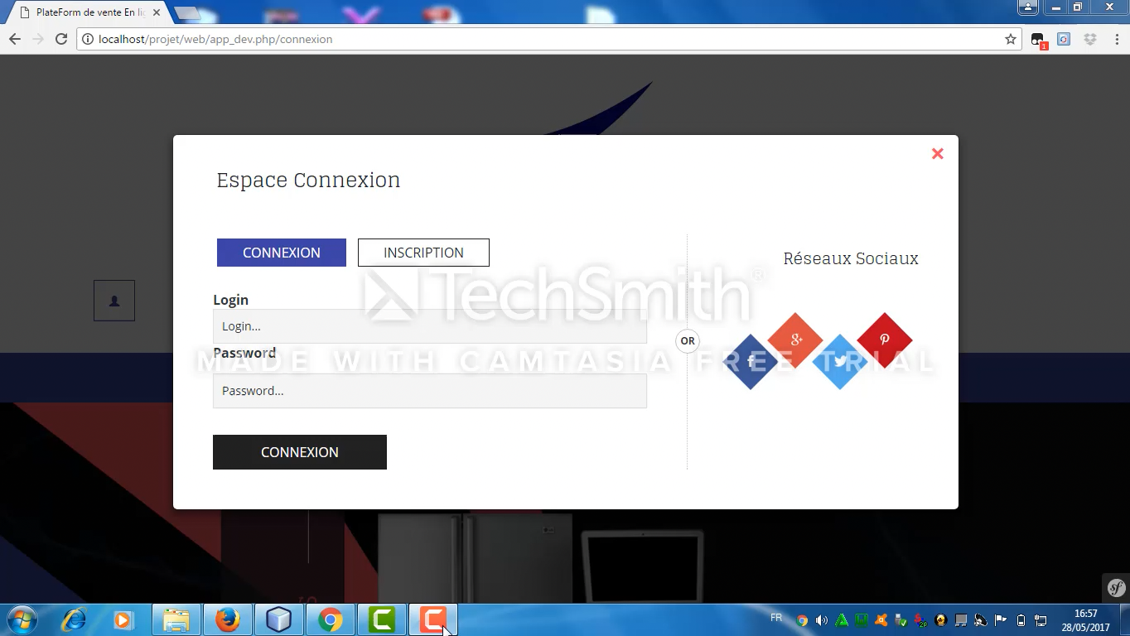

Slide 23

Introduction
Conclusion
Contexte du projet
Ce projet m’ a permet de :
Spécifications des besoins
Découvrir de nouvelles technologie.
S'intégrer dans la vie professionnelle.
Enrichir nos connaissances dans le développement des applications web.
Prendre en charge une responsabilité.
Etude conceptuelle & Réalisation
Conclusion & Perspectives

Slide 24

Introduction
Perspectives
Contexte du projet
Nous pouvons envisager d’implanter de nouvelles fonctionnalités à notre plateforme, tel que:
Spécifications des besoins
Introduire le module de payement réellement
Etude conceptuelle & Réalisation
Rendre l’application disponible sur Google Play et la développer en IOS.
Conclusion & Perspectives

Slide 25
Merci Pour
Votre Attention

